Slide 1
Transcoding
Handbrake.JS
Cedric Buser & Cassiel Hilbe

Slide 2
Was ist Handbrake.JS
Transcoding für Video und Audio.
Outputs:
File Containers: .MP4(.M4V) and .MKV
Video Encoders: H.264(x264), H.265(x265) MPEG-4 and MPEG-2 (libav), VP8 (libvpx) and Theora(libtheora)
Audio Encoders: AAC, CoreAudio AAC/HE-AAC (OS X Only), MP3, Flac, AC3, or Vorbis
Audio Pass-thru: AC-3, DTS, DTS-HD, AAC and MP3 tracks

Slide 3

Wie wird es implementiert?
-Node muss vorinstalliert sein
Als Library im Projekt Ordner:

Slide 4

Wie wird die Library angesprochen?

Slide 5
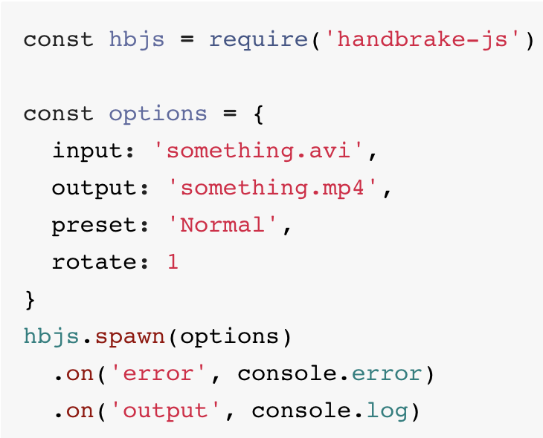
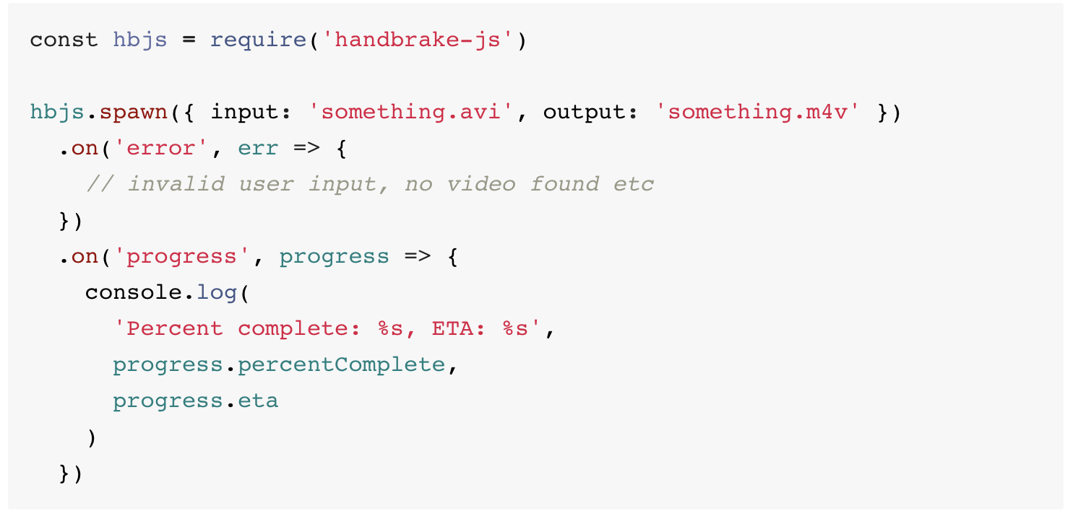
Welche möglichkeiten bietet Handbrake.JS

Slide 6

Vielen Dank!

